Slide 1

Design Challenge: Business – Projectgroep 22
Namen: Carlo van Kessel, Sohail Shekhani, Evan Verburg, Ben de Vries, Nick Welles, Weilin Zhu
Klas: P-DB-11

Slide 2
Inhoudsopgave
Requirements
Processontwerp
KPI

Slide 3
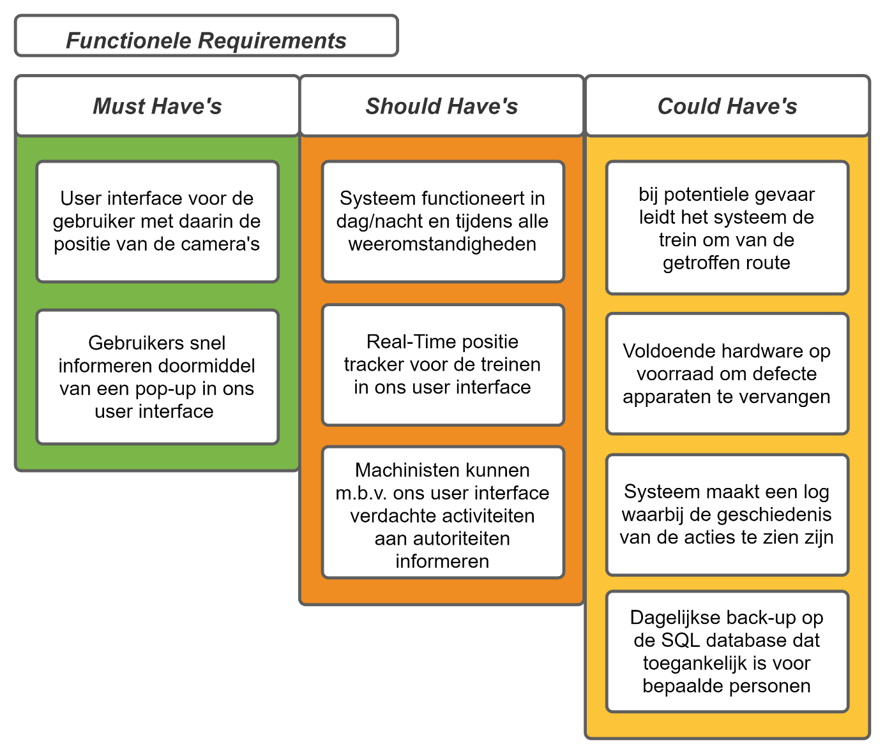
Functionele Requirements

Slide 4
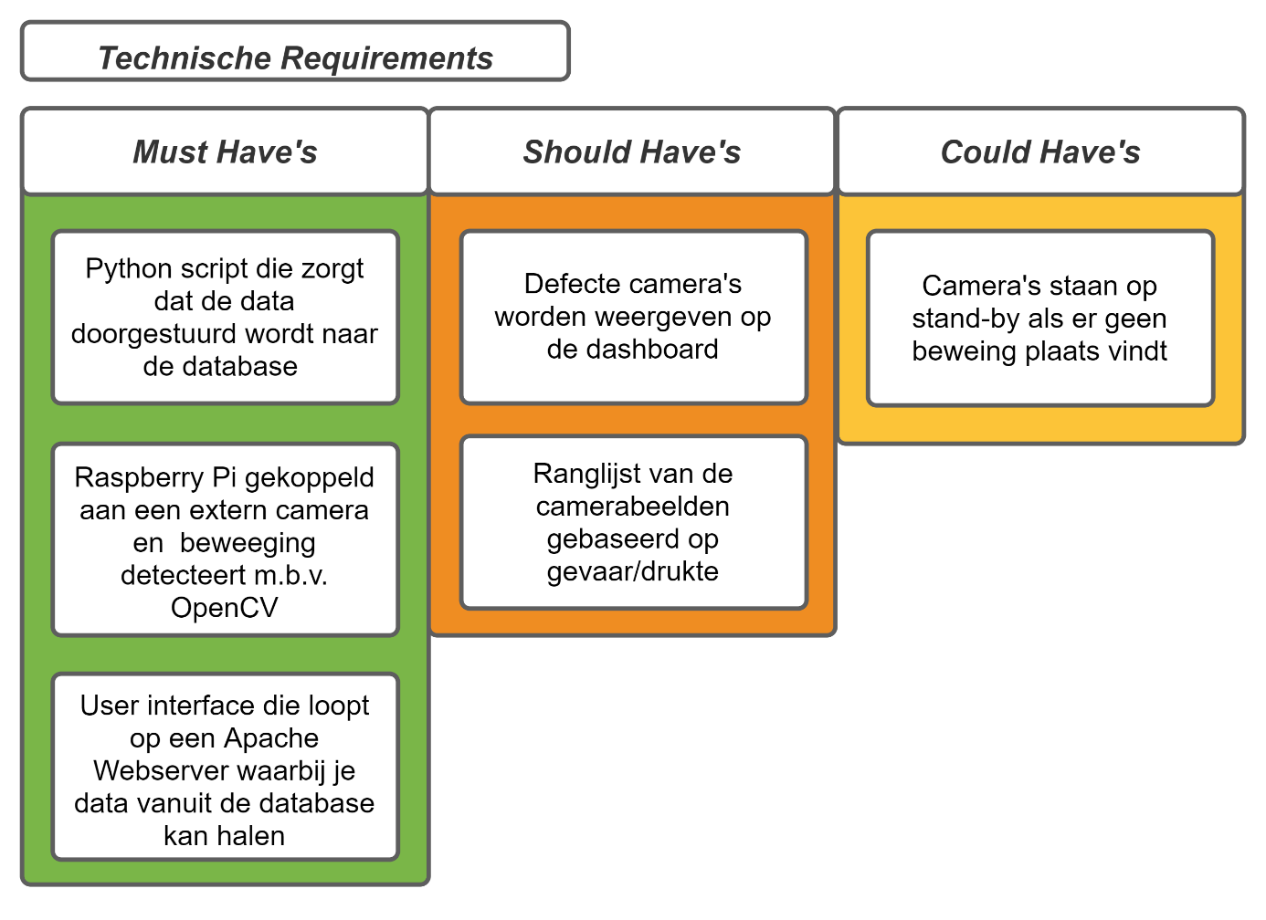
Technische Requirements

Slide 5
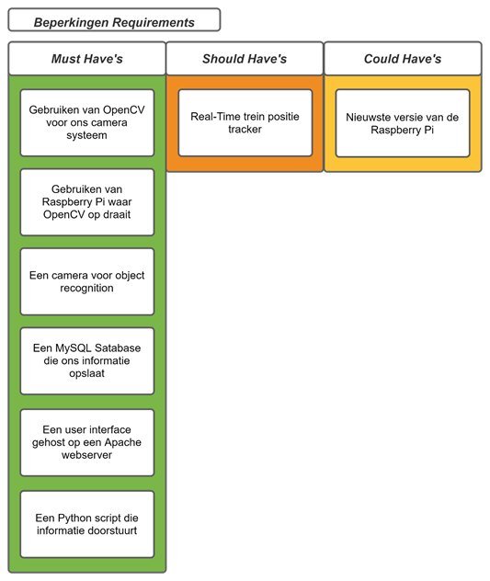
Beperkingen Requirements

Slide 6
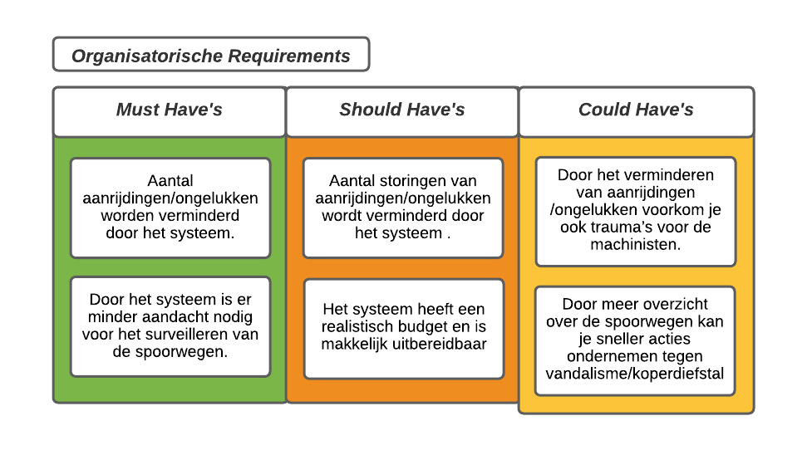
Organisatiorsche requirements

Slide 7
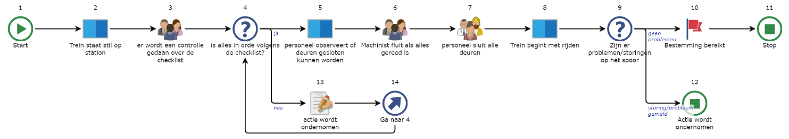
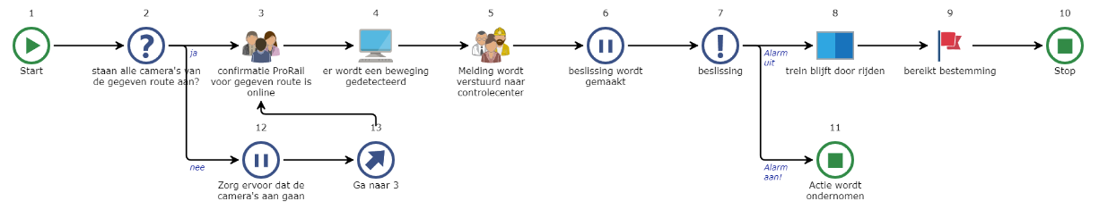
Processontwerp

Slide 8
KPI’s
Verminderen van trein suicides.
Verminderen van trauma’s voor machinisten.
Meer overzicht over de spoorwegen.
Verminderen van storingen.

Slide 9
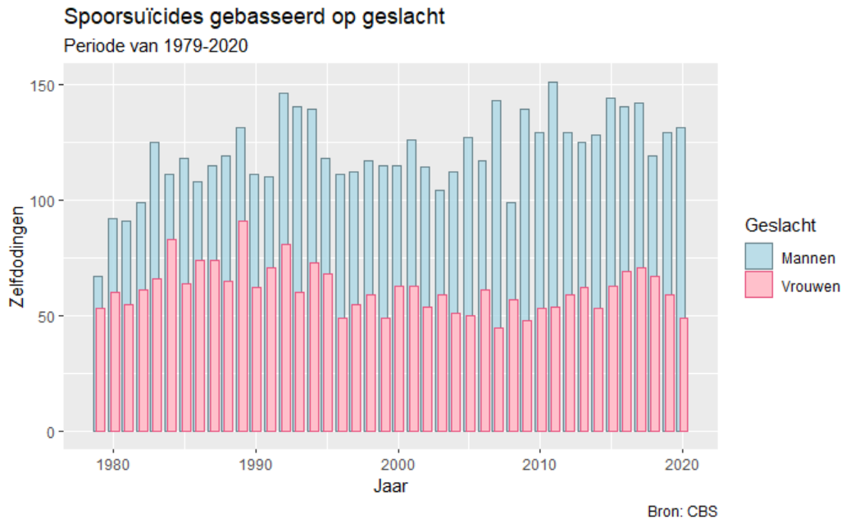
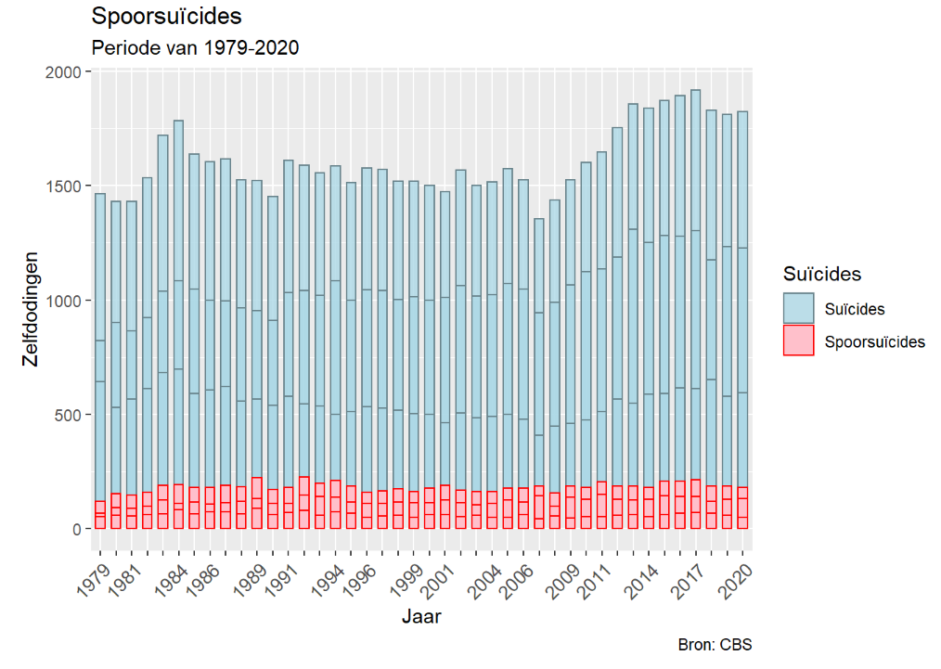
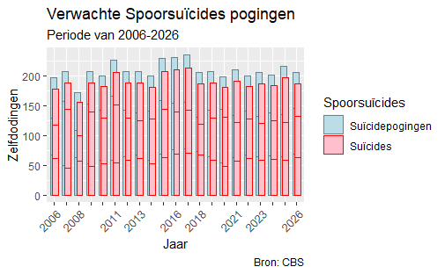
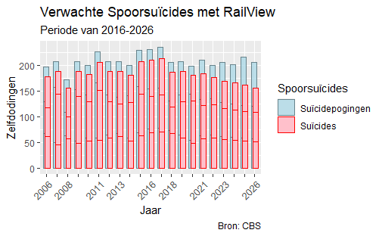
Verminderen van spoorsuïcides
Voorkomen van trauma’s voor machinisten

Slide 10
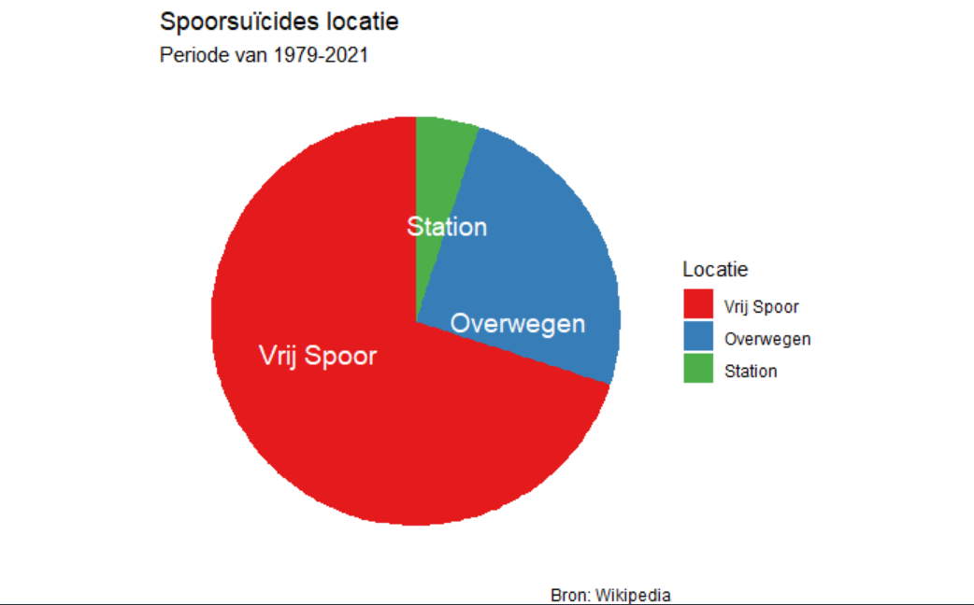
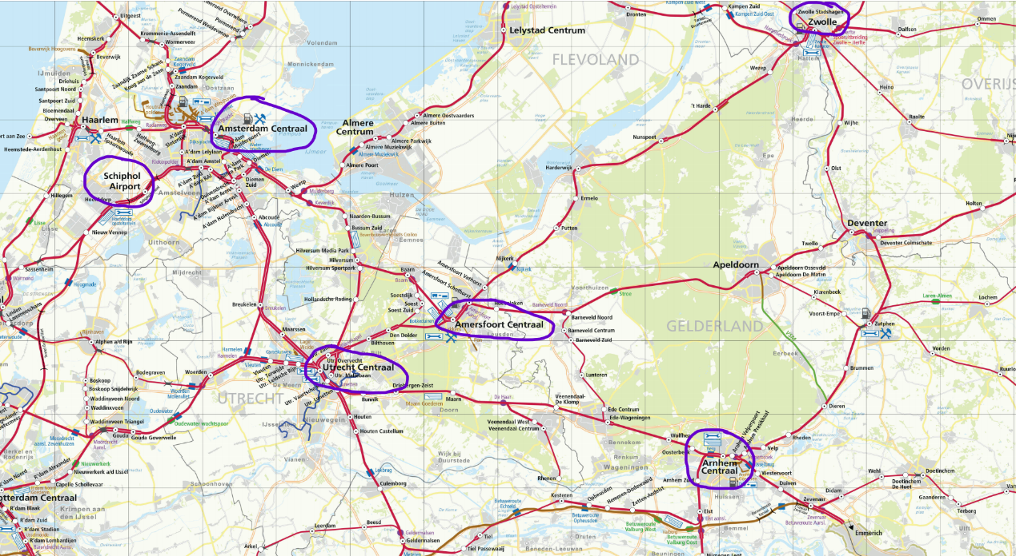
Meer overzicht over de spoorwegen

Slide 11
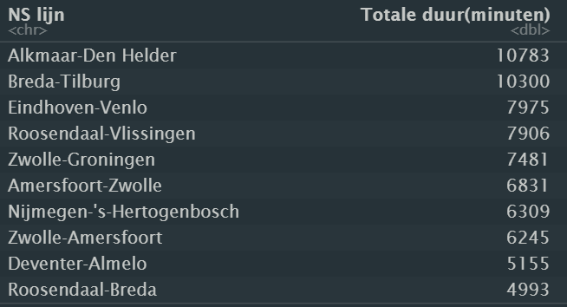
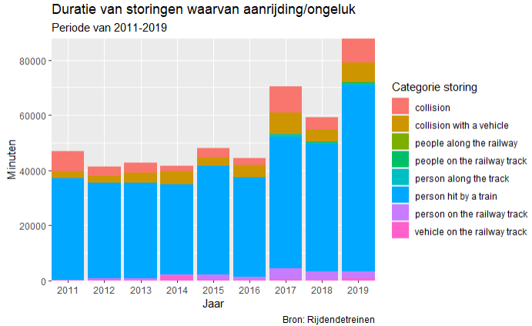
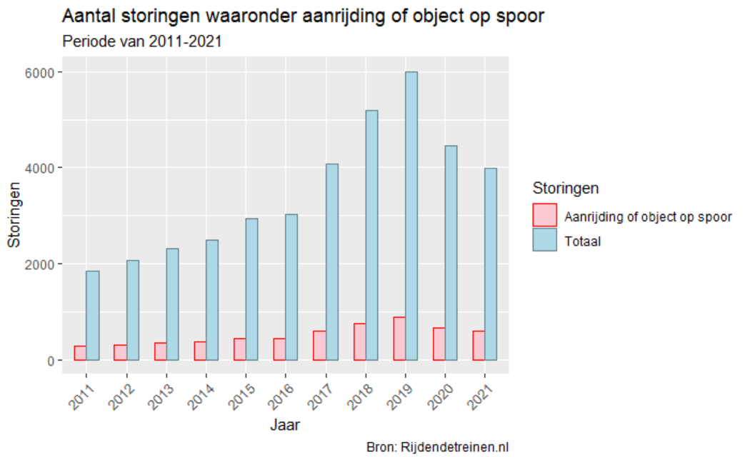
Verminderen van storingen

